Slide 1
High Level Design of Native SACM(CMS-X) Migration
Jialei Liu@microfocus.com

Slide 2
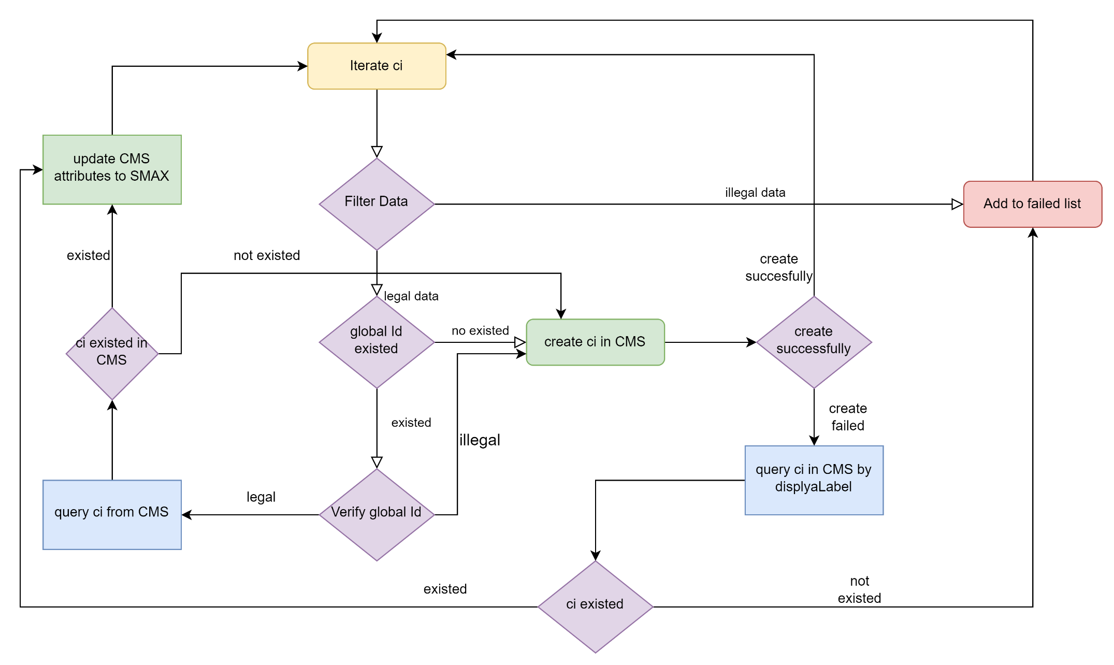
Migration 概览 SMAX2CMS
Notes:
失败错误码，

Slide 3
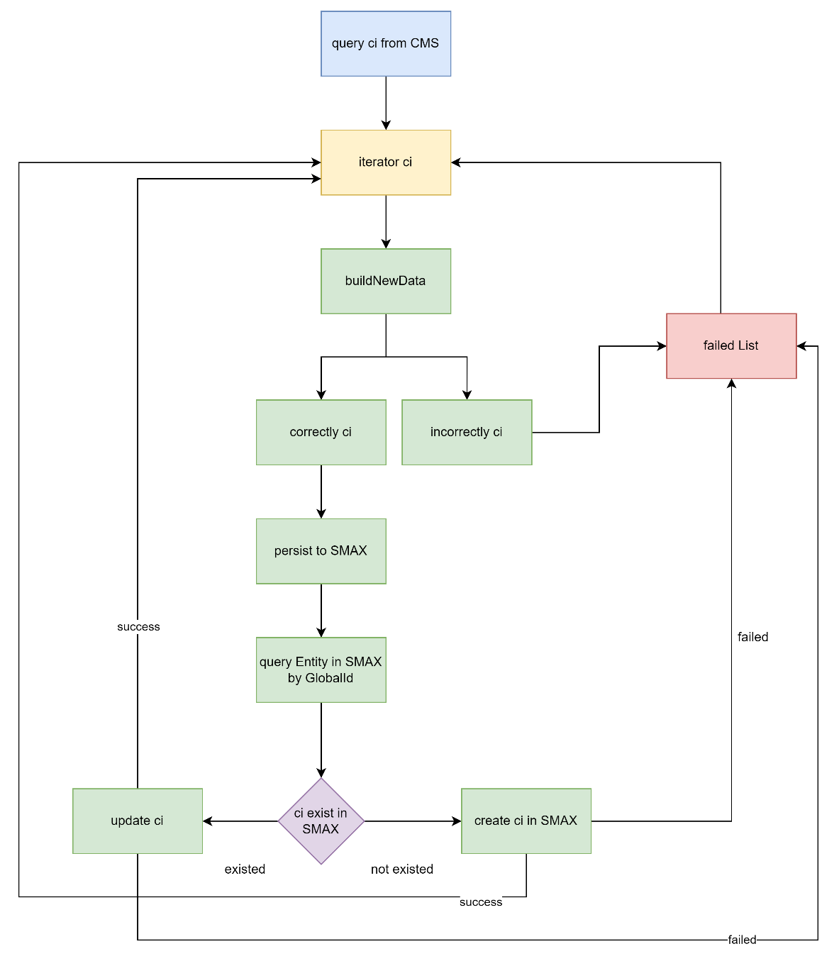
Migration 概览 CMS2SMAX
Notes:
失败错误码，

Slide 4
Migration
Migration refactor的思路.
1.以稳定为原则.
2.在代码层面,允许客户有试错的机会.
3.迭代出的代码才是我们真正的资产.
这是客户与我们一起做出的实践.
完全地重构会放弃掉我们的工作成果.
4.可插拔:整体逻辑应该与实际的同步task完全分离.
分离之后,无论是我们更改业务逻辑还是focus于
具体的task实现,都可以让另外一方不变.
Notes:
失败错误码，

Slide 5
Migration
Rule1: Entities should not be multiplied unnecessarily
Notes:
失败错误码，

Slide 6
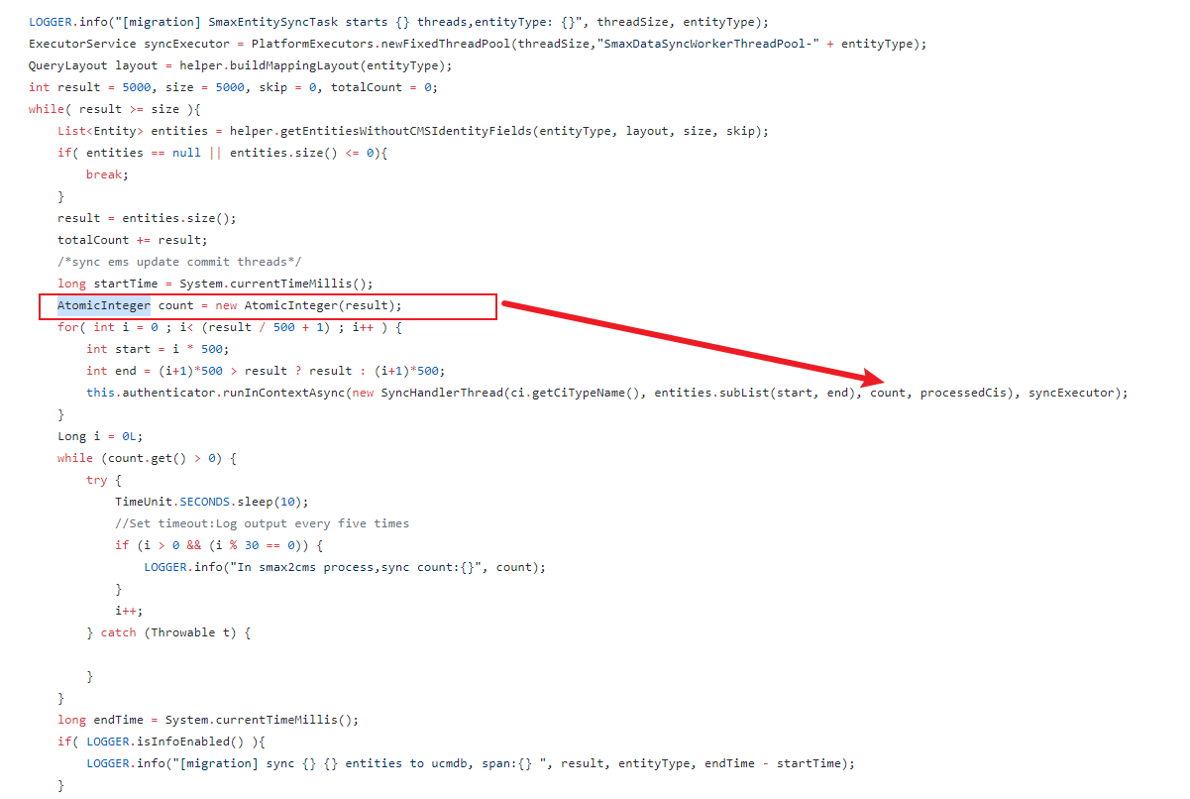
Data Migration
Remove AtomicInteger count.
In customer practice. The count always causes migration hang on.
And it existed at many places, it’s hard to maintain System.
Notes:
失败错误码，

Slide 7
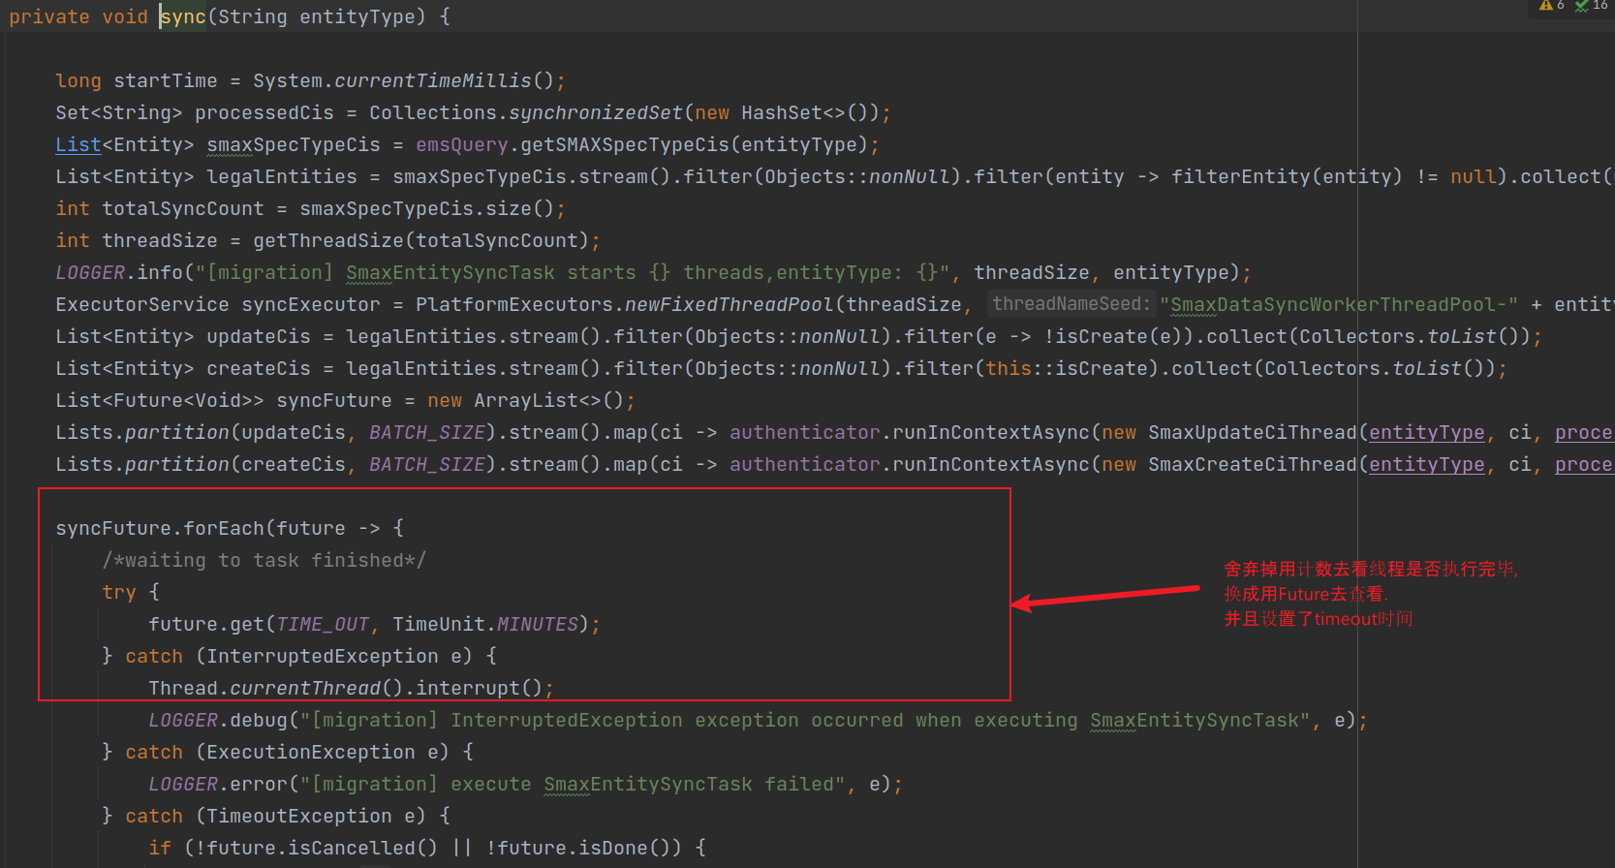
Data Migration
1.使用Future去接收.
2.增加timeout机制.
Notes:
失败错误码，

Slide 8
Migration
Rule2: Separate operation to make the program more pluggable.
Notes:
失败错误码，

Slide 9
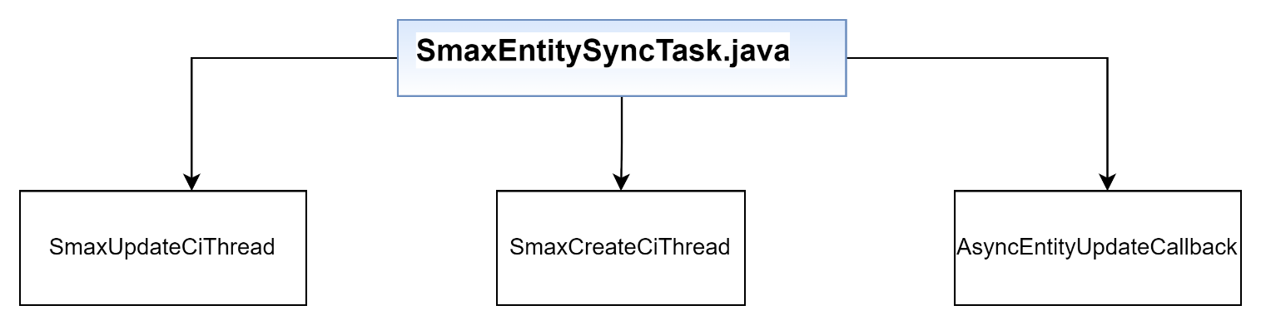
Data Migration
这里我们将SmaxEntitySyncTask.java的功能拆分出来三个类.
SmaxUpdateCiThread负责更新的数据
SmaxCreateCiThread负责创建的数据
AsyncEntityUpdateCallback负责在同步过程中的回调.
Notes:
失败错误码，

Slide 10
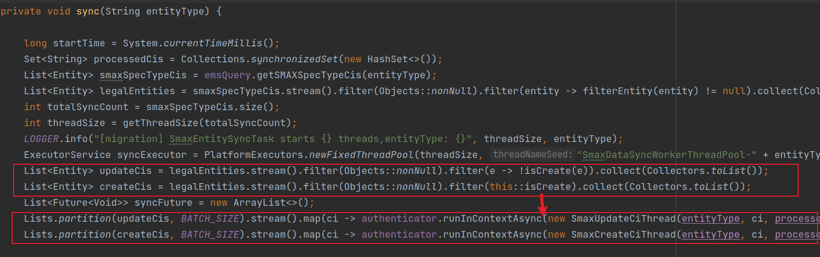
Data Migration
现在职责变得更加清晰,是什么样的数据,就去什么样的线程去工作.
Notes:
失败错误码，

Slide 11
Data Migration
有了上述的拆分有什么好处呢?
1.原本SmaxEntitySyncTask.java这个类有500多行现在缩短到100多行,该类只负责SMAX->CMS 同步
过程中的主逻辑.
2.Refactor后的代码的职责更加明确.之后的同学如果进行维护的话,只需要进入相关的功能模块即可.
不再需要分析各种分支以及可能性.
3. 将主逻辑和真正的sync过程完全分离.
4.容易实现后期的可插拔,无需关注数据的来源.
Notes:
失败错误码，

Slide 12
Data Migration
Topic:容易实现后期的可插拔,无需关注数据的来源.
Now:现在我们是将所有数据去查一遍. 再针对这些数据去处理.按照之前的逻辑是很难实现的.
Future:在走到真正的sync过程中,我们可以对数据进行对比.这样的话,我们可以只对需要的数据去做同步.
Now:现在是按照每一条去sync的.
Future:我们将create和update分离开.这样有利于我们修改同步过程的实现
=>我们要将这种逐条sync升级成多条sync.
在实际案例里,我们可以将每次1条sync=>每次500条sync. 这样一定会让我们的效率大大提高.
(但是现在cms的api虽然支持多条创建,但是不能返回更多的信息,目前只能返回一个globalId,
所以如果修改为多条创建的话,需要cms同学的支持)
Notes:
失败错误码，

Slide 13
Data Migration
未来要做的事情1:
a)将SmaxServiceHelper.java 这个文件清空,因为这个文件实在是各种杂糅
我将几个方法名列举给大家就明白了.
createCMSEntity
getModleMapForTenant
getCmsFieldMapping
getActiveTenants
isCMSOpenForOneTenant
updateEntity
getGlobalIdById
getEntitiesFromEms
getRelatedContainmentActualServiceOfServiceComponent
…………..
还有很多很多,似乎我们对整个不知道怎么起名的关于SMAX数据的方法全部堆积到这个类里.
Notes:
失败错误码，

Slide 14
Data Migration
改进方案:
a.切分SmaxServiceHelper.java,按照它的职责分类,分解成多个service,坚持面向接口编程.
如果是数据处理,就分到data文件夹下
如果是取tenant的相关内容,就应该有一个专门的tenant类进行管理.
…..
b.我们最终的目的是”消灭这个类”.
c.一般来说,以handle,helper等结尾的类,都是一些职责不清晰的类.我们可以一起努力消除它们,
以达到我们遇到的类都是职责清晰的类.
Notes:
失败错误码，

Slide 15
Data Migration
未来要做的事情2:
我们需要开发一个数据检测的API.
功能:
a)可以检测此时, SMAX和CMS两边的数据差异情况.
b)包括,只存在SMAX的数据,只存在CMS的数据,两边都存在,但是有一些字段不一致的数据,两边都存在,
并且数据完全一致的情况.
情景:
a)用户如果发生数据不一致的情况,可以call这个API,去获得现在的数据情况.
b)用这个API检测出的结果,代替migration的数据源.使migration只focus到具体的实现,而不是伴随着各种查询.
Notes:
失败错误码，

Slide 16
Data Migration
未来要做的事情3:
Refactor hardcode GraphQL.
这样可以将migration以及其他的Native SACM的query 对象化.
Notes:
失败错误码，

Slide 17
Data Migration
未来要做的事情4:
提高migration的性能,缩短sync时间.
1.SMAX->CMS过程中
在CMS创建多条数据使用多条创建的API.但是由于现在他们提供的多条创建API,返回的内容不够全,使我们在
回填到SMAX的时候遇到问题.这个事情需要CMS同学帮忙.
2.CMS->SMAX过程中
我们从CMS那边查询到多条数据之后,真正sync到我们这边的时候,如果让他更加快.
3.Refactor relationship.(这个需要多考虑)
Notes:
失败错误码，

Slide 18
Data Migration
未来要做的事情5:
解决掉所有可以解决的sonar问题.
我在做migration refactor的过程中,修复了98个sonar问题,我们要逐步去消灭他们.让我们handle的代码更加规范化.
Notes:
失败错误码，

Slide 19
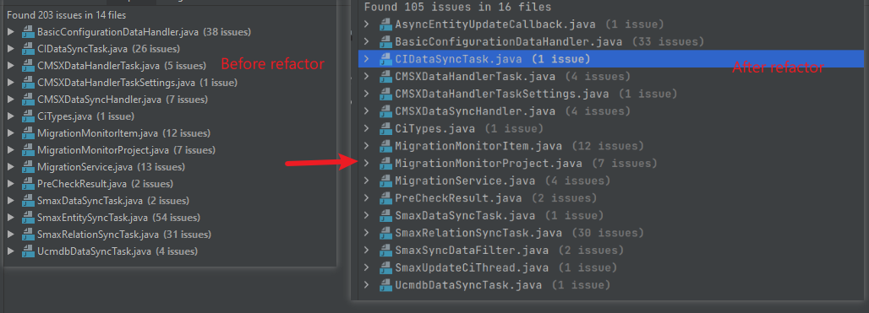
Data Migration
减少了接近100个Sonar问题.
Notes:
失败错误码，

Slide 20
PR: https://github.houston.softwaregrp.net/ITSMA-X/itsma-x/pull/8647 欢迎大家来review和提建议 Thanks!

